Slide 1
일본의 네 가지 전통문화
일본어일본학과 22001808 이인원

Slide 2
목차
일본의 전통문화의 의의
일본의 전통 문화의 갈래
전통 문학
연극
전통 식문화
전통 의상

Slide 3
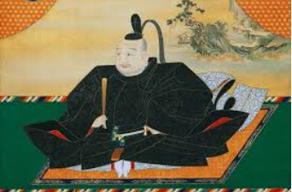
일본 전통 문화의 의의
에도 시대에 쇄국 정치로 인한 고유성 강화
에도 시대 260년간 문화가 일본의 전통 문화
에도 막부를 설치한 도쿠가와 이에야스

Slide 4
일본 전통 문화의 갈래
전통문학
연극
전통 식문화
전통 의상

Slide 5
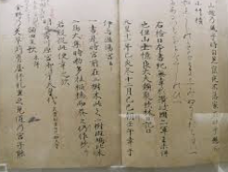
전통 문학
상대문학
고대전기문학
나라 중심의 794년까지의 문학
구승문학 발달
고지키, 니혼쇼키
만요슈 편찬
가키노모토노 히토마로, 야마노우에노 오쿠라가 대표적
4500편의 시가 수록된 정형가집의 만요슈

Slide 6
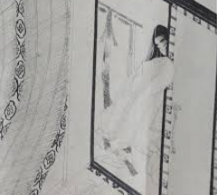
전통 문학
중고문학
헤이안 시대문학
가나 문자의 생성
세이 쇼나곤, 무라사키 시키부 등 여성 시인 활동
다케토리모노가타리, 겐지모노가타리 대표적
헤이안 시대의 여성작가 세이 쇼나곤

Slide 7
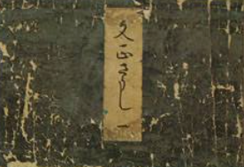
전통 문학
중세문학
1192년 경부터 에도 시대 전 문학
무사시대로 군담소설이 유명
은자 문학, 설화문학 등도 유행
오토기조시 유행
단편소설 오토기조시

Slide 8
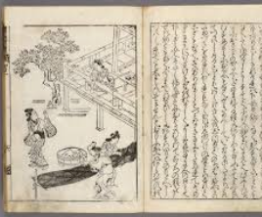
전통 문학
근세문학
에도시대의 문학
오사카, 교토 중심 발달
풍속소설 유행
이하라 사이카쿠-우키요조시
하이카이 번성
조닌 문학 유행
국학의 출현으로 고전에 관심 갖게 함
일본의 우수함을 내세우고 국가를 신격화
서민 층이 향유했던 우키요조시

Slide 9
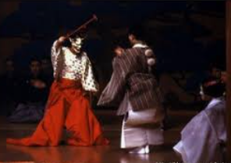
연극
노
가마쿠라 시대 후기에 발원
무로마치 시대 초기에 완성된 일본의 가무극
노멘, 오모테라는 가면 사용
전용 극장인 노가쿠도
출연자는 모두 남성
대사에 해당하는 우타이, 연기에 해당하는 춤, 음악에 해당되는 하야시로 구성

Slide 10
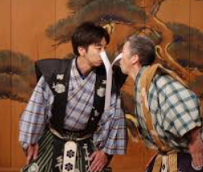
연극
교겐
노와 같은 무대에서 병연되어 발달
독특한 풍자, 박력있는 연기, 세련된 형식이 특징
서민을 주 소비층으로 해 이해하기 쉽게 구성
대사극으로 노와 다름
두 사람간의 대립, 갈등으로 전개되지만 가볍고 소탈한 웃음을 유도하는 것이 그 목적
가면을 원칙적으로는 사용하지 않음
가나가와현의 교겐 연극

Slide 11
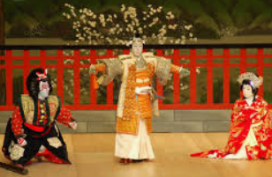
연극
가부키
노래인 가, 춤인 무, 연기인 기
노와 같이 출연자는 남성
전용 극장 가부키자에서 공연
주요무형문화재이자 유네스코 지정 세계문화유산으로 등록
에도 시대의 민중극
단순한 민속예능에 국한되지 않고 서민의 마음을 반영
쇼치쿠 가부키 베이징 공연

Slide 12
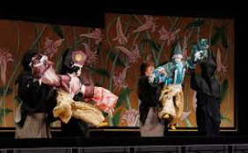
연극
조루리
에도시대, 샤미센 반주에 맞춰 이야기를 읊는 행위
가타리모노를 비파의 반주에 맞춰 낭독
조루리 선율으로 개념화됨
후에는 조루리로 통칭
카타리와 후토자오샤미센

Slide 13
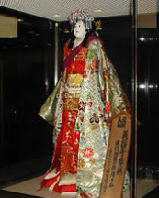
연극
분라쿠
에도시대, 앞서 작성한 ‘닌교조루리’가 전신
인형이라는 뜻의 ‘닌교‘ 이야기체 음악 ‘조루리’
본래 극장이름 이지만 뜻이 확장되어 대명사로 쓰임
조루리를 담당하는 다유
음악을 담당하는 샤미센 연주자
인형의 조정 담당자가 삼위일체를 이루는 섬세한 예능
오사카 국립분라쿠극장에 전시된
분라쿠 인형

Slide 14
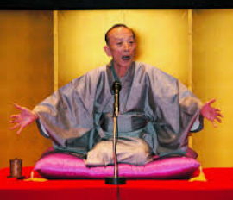
연극
라쿠고
에도시대에 발원되어 현재까지 전승
화자가 앉아 목소리의 톤, 몸짓, 손짓을 이용해 이야기
이야기는 언제나 맨 마지막에 결정적인 맺음
이 맺음을 ‘오치’(落ち)
소재는 연극풍의 시바이바나시, 서민들의 희극인 닌조바나시등으로 분류
지역 별로 간토 지방 중심 에도 라쿠고, 관서 지방 중심 가미가타 라쿠고로 크게 분류 가능
한국에서 라쿠고 공연을 한
가쓰라 회장

Slide 15
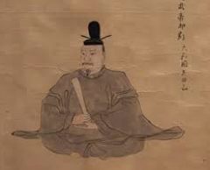
전통 식문화
에도 시대 이전
야요이 시대에 들어 선진적인 농법이 전파
야마토가 백제와 많은 교류를 해 한국으로부터 많은 영향
중국 남부지역의 요리들로부터도 영향
675년 덴무 덴노 육식 금지령
해산물, 채소 위주로 먹는 식문화
중국으로부터 국수요리가 전파되어 우동 발원
덴무 덴노

Slide 16
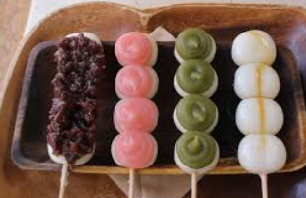
전통 식문화
에도 시대 이후
지배층
현재 가이세키 요리의 모체인 혼젠요리 중심으로 형식화
실제 식사는 지금의 가이세키 요리 후반에 나오는 밥, 츠케모노
서민층
에도에 다이묘를 소환해 주거공간이 필요해 인력이 에도에 밀집
음식을 전문으로 만드는 조닌이 등장하며 포장마차 개념의 야타이
니하치소바, 니기리즈시, 텐푸라, 카뱌야키, 야키토리 등장
우동, 오니기리, 당고도 인기
패스트푸드의 기원이자 전신
당고

Slide 17
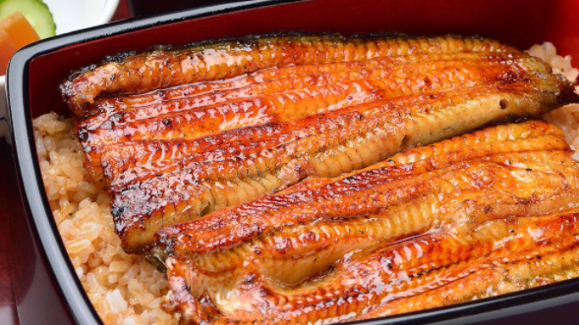
전통 식문화
장어구이
세계 장어 유통량 70%가 일본
배를 갈라 소스를 잘 스며들게 하는 차별점
일본의 날붙이 문화와 관계 있음
우나동 탄생
장어구이

Slide 18
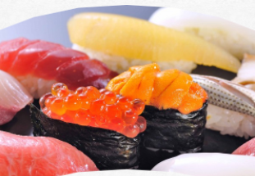
전통 식문화
스시
시작은 ‘나레즈시’
바닷물에 생선 자연발효가 시초
점차 밥을 넣어 숙성
현재 먹는 후나스시
현재 잘 알려있는 스시는 니기리즈시
에도의 주류 스시로 발돋움
스시

Slide 19
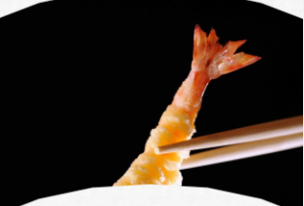
전통 식문화
덴푸라
아즈치 모모야마 시대에 그리스도교 선교사와 교류
나가사키에서 널리 알려진 어패류의 덴푸라
당시에는 튀김옷을 입히지 않은 형태
현재도 일부 간사이 지방에서는 튀김옷을 입히지 않음
지금처럼 튀김옷을 입혀 튀기는 ‘쓰케아게＇는 16세기
17세기 교토에서 유행했고 18세기에는 에도에서 포장마차 요리
덴푸라

Slide 20
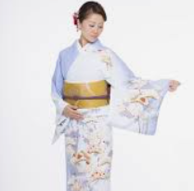
전통 의상
기모노
고유의 민족의상
여성들이 의례나 결혼식과 같은 행사에 자주 입음
미혼, 기혼에 따라 다름
스모 선수들도 공식 석상에서는 기모노를 입어야 함
기모노

Slide 21
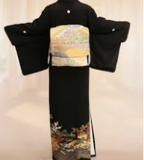
전통 의상
도메소데
결혼한 여성이 입음
호몬기
방문할 때 입는 옷(약식 예복)
쓰케사게
근대에 와서 만들어짐, 사교 행사에 많이 착용
이로무지
단색의 기모노로 다도를 할 때 자주 착용
도메소데

Slide 22
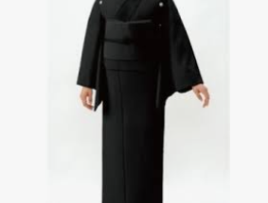
전통 의상
우치카케
결혼식에서 신부가 입는 격조 높은 기모노
화려한 색상
모후쿠
죽은 자에게 예를 갖추는 기모노
검은 비단 베이스
불교 장례 행사를 지내는 날에 죽은 사람의 친족이 착용
모후쿠

Slide 23
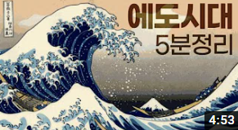
관련 동영상
https://www.youtube.com/watch?v=9Up0iyu5jJU

